Slide 1
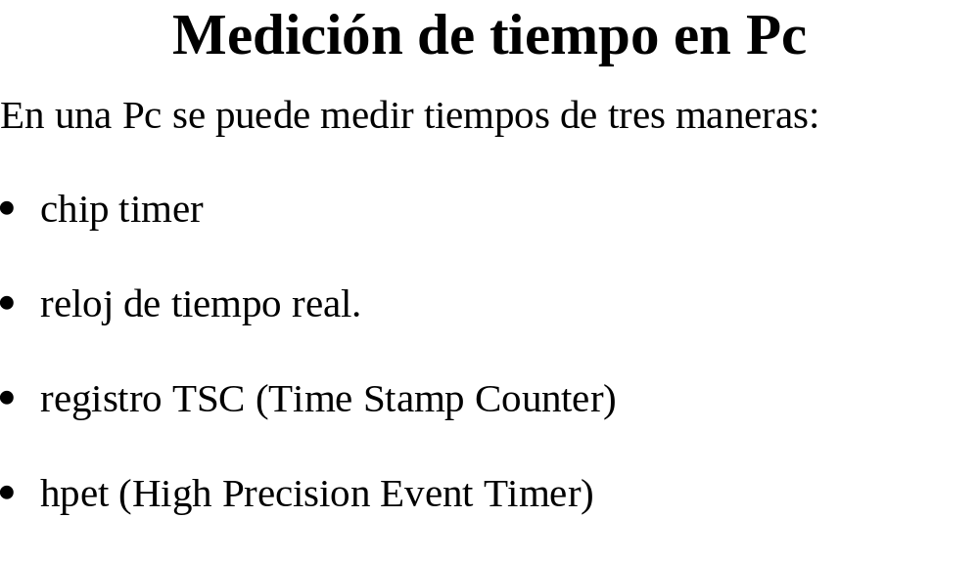

Slide 2
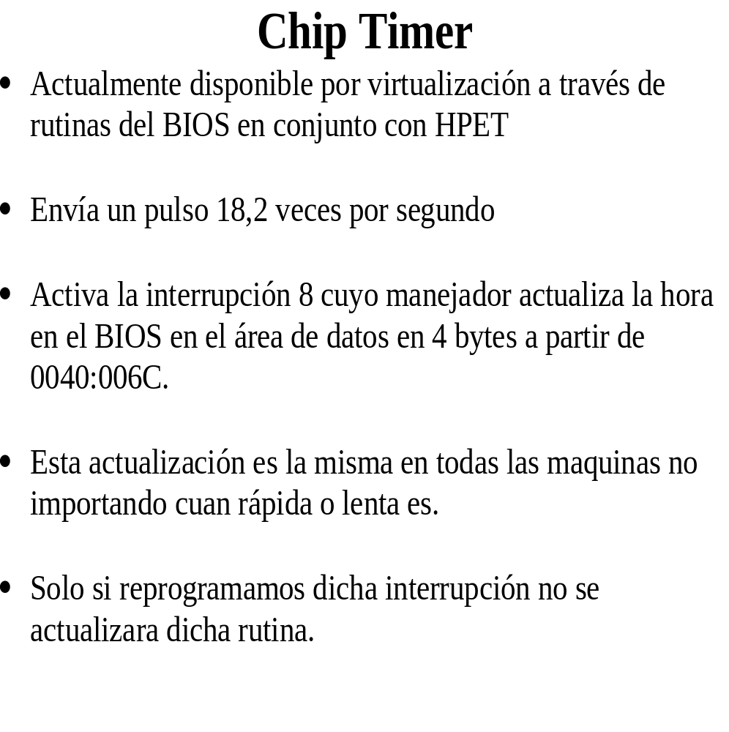

Slide 3
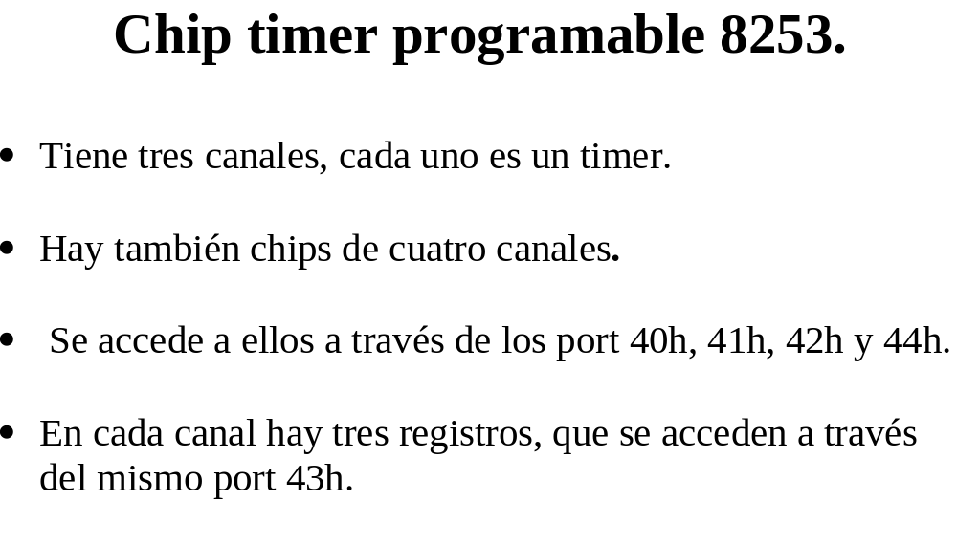

Slide 4
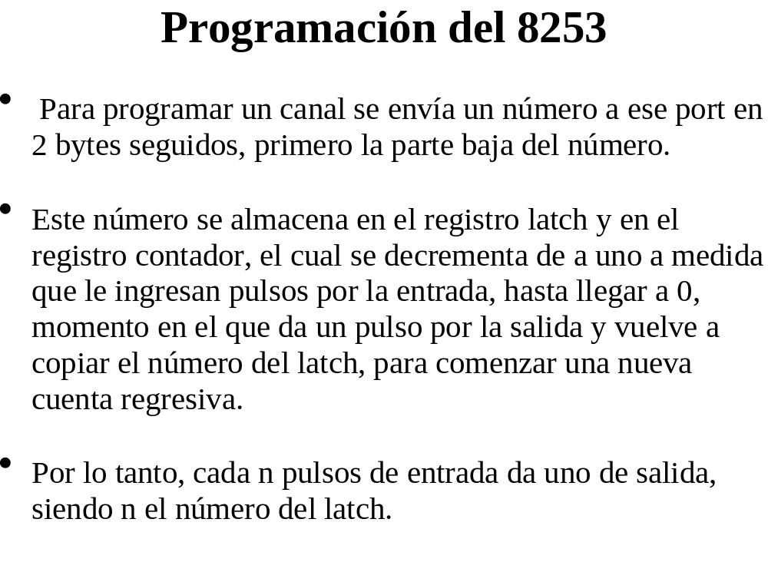

Slide 5
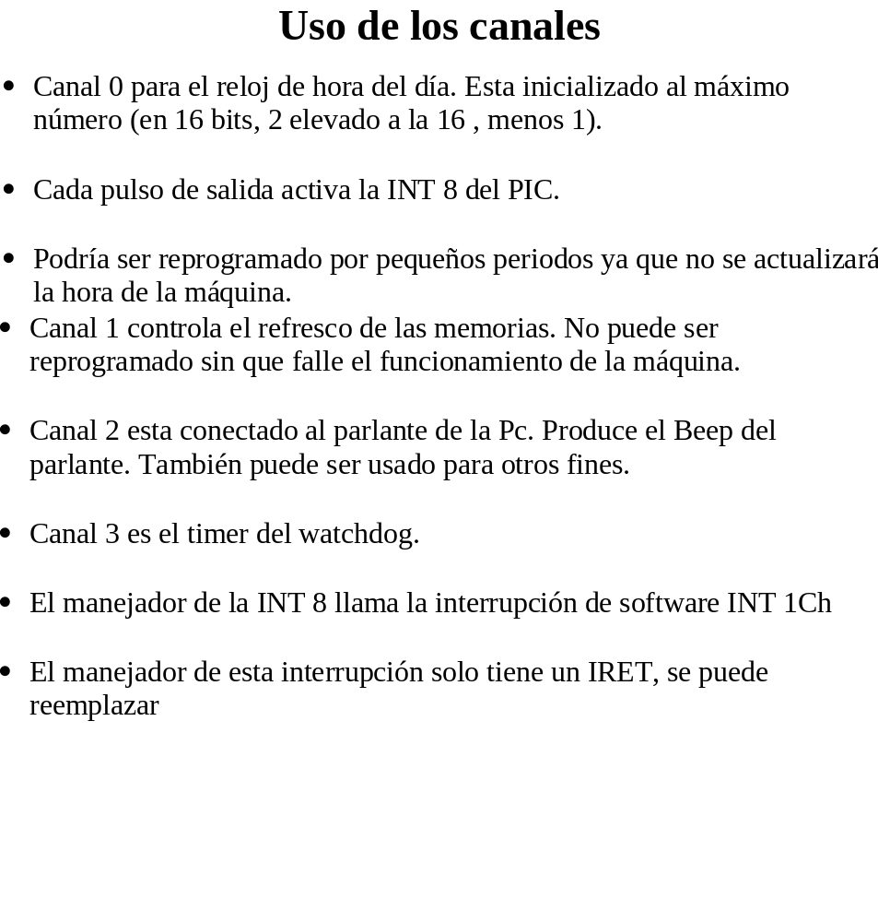

Slide 6
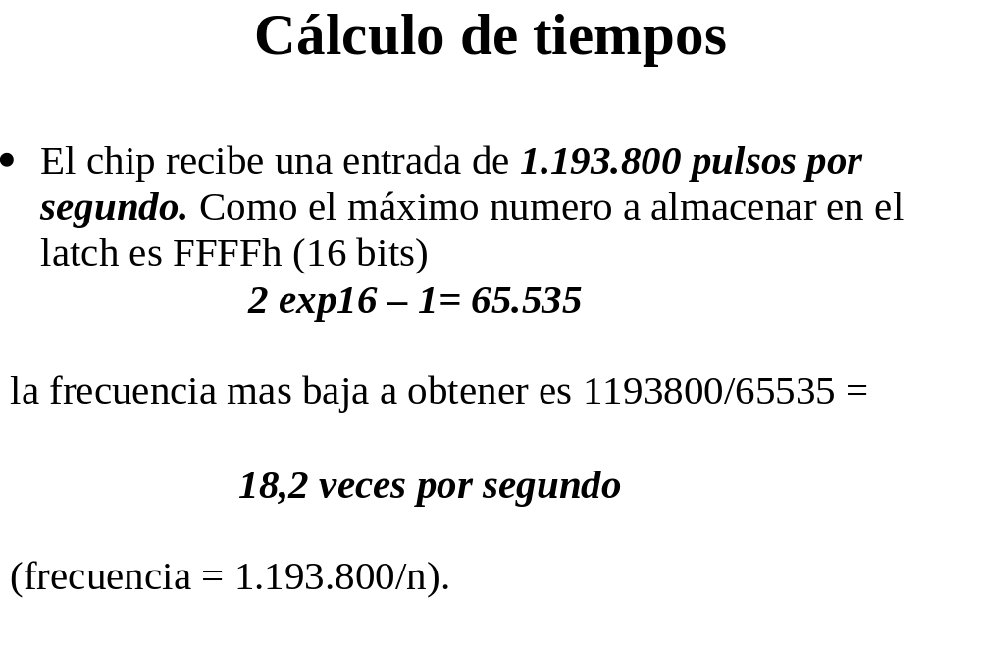

Slide 7
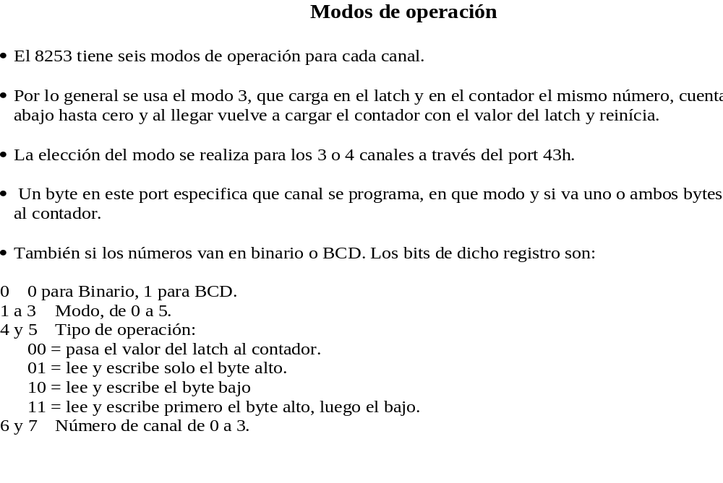

Slide 8
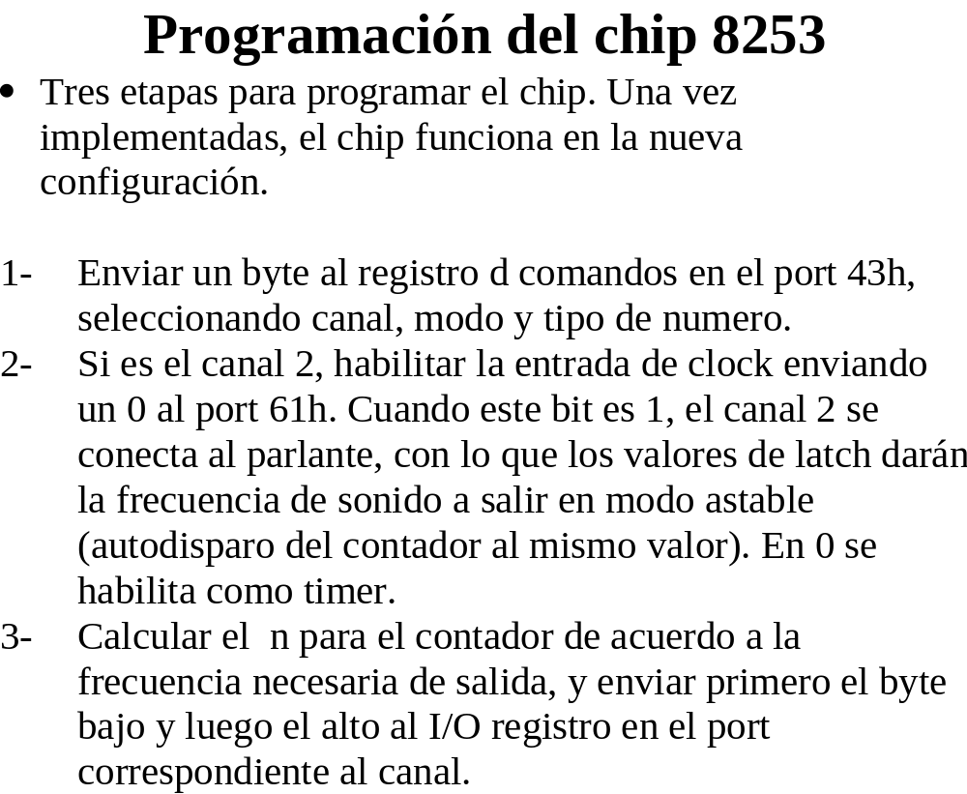

Slide 9
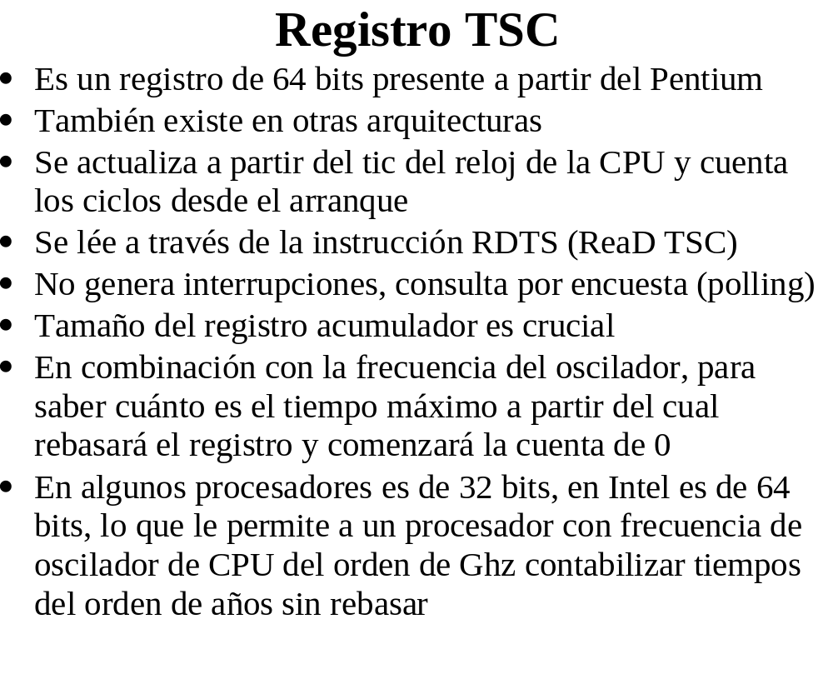

Slide 10
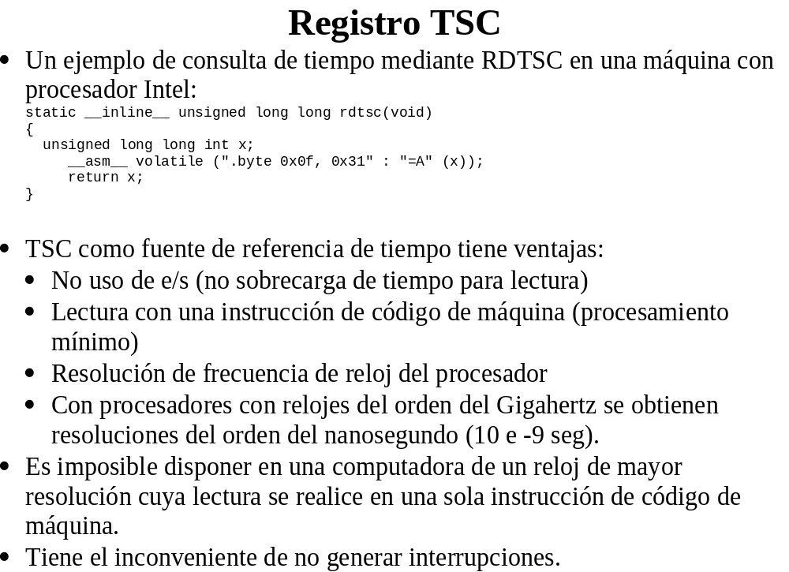

Slide 11
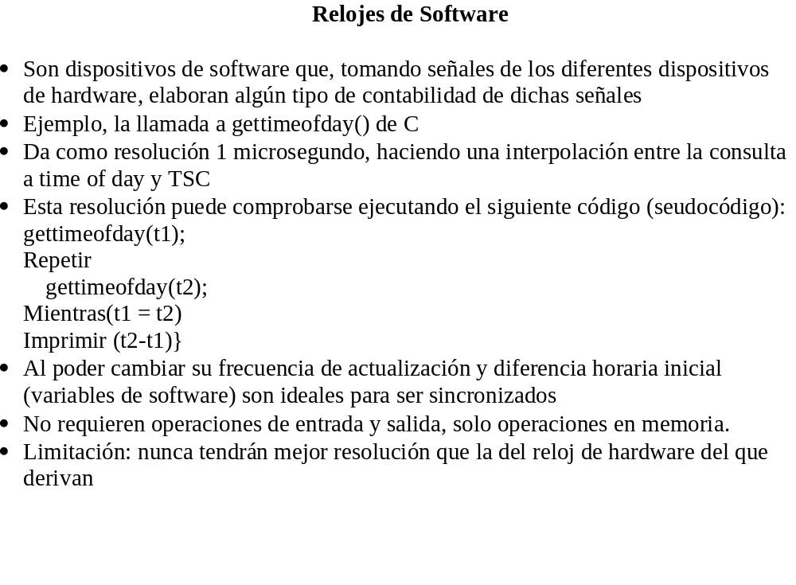

Slide 12
IA-PC HPET (HIGH PRECISION EVENT TIMER)
Es una especificación desarrollada en la década del 2000 por Intel y Microsoft.
La última versión de Oct/2004.
Tiene por misión suplementar y eventualmente reemplazar al 8254 Programmable Interval Timer y el Real Time Clock Periodic Interrupt

Slide 13
IA-PC HPET (High Precision Event Timer)
Define un conjunto de timers que pueden ser usados por el sistema operativo
Cada block de timer tiene un contador y 32 comparadores y match registers
El comparador compara el match register con el valor del contador ascendente monotónico
Cuando la salida del contador es igual al match register se genera una interrupción
Cada comparador puede dar una salida de interrupción
Un maximo de 8 blocks de timer soportan 8x32 = 256 timers
Cada block de timer puede tener diferentes atributos de reloj
Algunas especificaciones pueden incluir solo un subset de timers
Un mínimo de 3 timers son requeridos

Slide 14
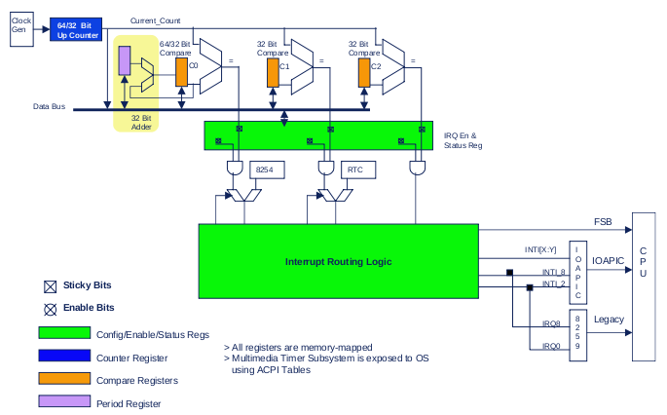
Diagrama de bloques HPET

Slide 15
Temporizadores del kernel
Mecanismo SW para planificar acciones a realizar en un tiempo concreto en el futuro
Mecanismo complementario a bottom halves
HZ y jiffies
La macro HZ indica el número de ticks por segundo
  Valor por defecto 250 (4ms) - Configurable en T. de compilación
  Frecuencia del system timer
La variable global jiffies almacena el número de ticks transcurridos desde el arranque del sistema
  segundos transcurridos desde arranque: jiffies/HZ

Slide 16
Los “tiempos de activación” de los temporizadores del kernel se configuran en términos de jiffies
unsigned long time_stamp = jiffies; /* actual */
unsigned long next_tick = jiffies + 1; /* un tick despues */
unsigned long later = jiffies + 5*HZ; /* cinco segundos despues */
unsigned long fraction = jiffies + HZ / 10; /* un décimo de segundo después */

Slide 17
Conversión segundos (jiffies <linux/jiffies.h>)
unsigned long msecs_to_jiffies(unsigned int m);
unsigned long usecs_to_jiffies(unsigned int u);
unsigned int jiffies_to_msecs(unsigned long j);
unsigned int jiffies_to_usecs(unsigned long j);
Cada temporizador se describe mediante estructura timer_list
Declarada en <linux/timer.h>
struct timer_list {
struct list_head entry;
unsigned long expires; /* Tiempo de 'activación' del timer */
struct tvec_base *base;
void (*function)(unsigned long); /* Función que ejecuta el kernel
al activarse el timer */
unsigned long data; /* Parámetro pasado a la función */
...
};

Slide 18
Cuando jiffies==timer.expires (temporizador expira) se ejecuta
la función correspondiente
Ejecución gestionada mediante una softirq (TIMER_SOFTIRQ)
Se ejecutan típicamente en contexto de interrupción
No se puede ejecutar funciones bloqueantes

Slide 19
Pasos para configurar timer
1 Implementar la función asociada al timer
void my_timer_function(unsigned long data) {...}
2 Definir timer globalmente:
struct timer_list my_timer;
3 Inicializar descriptor del timer
init_timer(&my_timer); /* Inicialización básica */
my_timer.expires = jiffies + delay; /* temporizador expira en 'delay' ticks */
my_timer.data = 0; /* Ej: 0 (no usado aquí) */
my_timer.function = my_timer_function; /* Función que se ejecutará cuando
temporizador expire */
4 Activar el timer
add_timer(&my_timer);

Slide 20
Otras operaciones sobre timers
Función Descripción
mod_timer(timer,expiration)
Modifica la marca de tiempo de expiración de un timer
activo. Permite reactivar un timer dentro de su propia
función de activación (acciones periódicas).
del_timer_sync(timer) Desactiva un timer y espera a que termine la función
Asociada.

Slide 21
Timers: Ejemplo
#include <linux/timer.h>
/* Timer descriptor */
struct timer_list my_timer;
static void fire_timer(unsigned long data);
int init_module( void ) {
/* Initialize timer */
init_timer(&my_timer);
my_timer.data=0;
my_timer.function=fire_timer;
my_timer.expires=jiffies + HZ; /* Prepare activation one second from now */
add_timer(&my_timer); /* Activate timer */
return 0;
}
void cleanup_module( void ){
/* Wait until completion of the timer function (if it's currently running) and
delete timer */
del_timer_sync(&my_timer);
}
...
static void fire_timer(unsigned long data) {
static char flag=0;
if (flag==0)
printk(KERN_INFO "Tic\n");
else
printk(KERN_INFO "Tac\n");
flag=~flag;
/* Re-activate the timer one second from now */
mod_timer( &(my_timer), jiffies + HZ);
}

Slide 22
Mecanismos para diferir el trabajo
La version 3.14.1 de Linux implementa 3 mecanismos para diferir
el trabajo: softirqs, tasklets y worqueues
Aspectos comunes
El trabajo diferido (tarea) se modela como una estructura
  Uno de los campos de la estructura es un puntero a función
    Almacena dirección de la función que hace el trabajo diferido
La tarea se planifica típicamente desde manejador de interrupción
  Distintas funciones para planificar tareas
La tarea se ejecuta en otro momento con interrupciones habilitadas
  Ejecución tarea lleva a invocación de función correspondiente

Slide 23
Mecanismos para diferir el trabajo
Mecanismo | Ventajas/Inconvenientes | Descriptor tarea | Ejecución
Softirqs | Alto rendimiento Exige modificar el kernel Gestión concurrencia | softirq_action <linux/interrupt.h> | Contexto de Interrupción1
Tasklets | Softirq desde módulos del kernel Gestión concurrencia Escalabilidad limitada | tasklet_struct <linux/interrupt.h> | Contexto de Interrupción1
Workqueues | Ejecución en contexto de proceso Uso sencillo Menor rendimiento | work_struct <linux/workqueue.h> | Contexto de Proceso
1Cuando sistema muy cargado con softirqs, se ejecutan mediante kernel thread
ksoftirqd (contexto de proceso).

Slide 24
Softirqs
Las softirqs se definen estáticamente en el código del kernel
  Kernel mantiene array de descriptores softirq_vec (kernel/softirq.c)
  Cada softirq tiene asociado un ID (índice) y una función
    A menor índice, mayor prioridad
Softirq | Índice | Descripción
HI_SOFTIRQ | 0 | Tasklets de alta prioridad
TIMER_SOFTIRQ | 1 | Kernel timers
NET_TX_SOFTIRQ | 2 | Envío de paquetes de red
NET_RX_SOFTIRQ | 3 | Recepción de paquetes de red
BLOCK_SOFTIRQ | 4 | Dispositivos de bloque
BLOCK_IOPOLL_SOFTIRQ | 5 | Dispositivos de bloque
TASKLET_SOFTIRQ | 6 | Tasklets de baja prioridad
SCHED_SOFTIRQ | 7 | Equilibrador de carga del planificador
HRTIMER_SOFTIRQ | 8 | Temporizadores de alta resolución
RCU_SOFTIRQ | 9 | Mecanismo de sincronización RCU (Read-copy-update)

Slide 25
Planificar la ejecución de una softirq
raise_softirq(HI_SOFTIRQ);
Posibles puntos de ejecución de una softirq
(do_softirq())
Al volver de un flujo de código que finalizó el procesamiento de una interrupción
2) En cualquier fragmento de código que compruebe explícitamente si hay softirqs pendientes e invoque do_softirq()
3) Al despertar al kernel thread ksoftirqd (baja prioridad)
  Existe una instancia de este thread en cada CPU
  En este caso las softirqs se ejecutan en Contexto de Proceso

Slide 26
Tasklets
Descriptor de tasklet: tasklet_struct
  Función asociada (trabajo diferido)
El kernel mantiene 2 colas de tasklets: alta y baja prioridad
  Un tasklet se puede encolar en cualquier cola
    void tasklet_hi_schedule(struct tasklet_struct *t);
    void tasklet_schedule(struct tasklet_struct *t);
La ejecución de los tasklets gestiona mediante softirqs
  HI_SOFTIRQ (alta prioridad) y TASKLET_SOFTIRQ (baja prioridad)
  Al encolar un tasklet se activa la softirq correspondiente
  Softirq ejecuta secuencialmente las funciones de tasklets en la cola
Características tasklets
A diferencia de las softirqs, es posible crear/destruir tasklets dinámicamente
No es preciso modificar/recompilar el código del kernel
Usados frecuentemente para implementación de drivers
No es posible invocar funciones bloqueantes en un tasklet
Se ejecutan típicamente en contexto de interrupción

Slide 27
Workqueues
Workqueue: Conjunto de colas de tareas (una por CPU)
  El trabajo que se difiere (tarea) se inserta en una de estas colas
    Cada tarea se ejecuta en contexto de un proceso (kworker/X)
    Un kernel thread por CPU kworker se despierta si hay tareas en cola correspondiente

Slide 28
Worqueues vs. tasklets y softirqs
El trabajo diferido puede invocar funciones bloqueantes
  El kworker correspondiente se bloqueará si es necesario
… aunque mayor latencia
  Es preciso despertar kernel thread y darle la CPU

Slide 29
Workqueues: work_struct
Cada tarea encolable está descrita mediante struct work_struct
Definida en <linux/workqueue.h>
struct work_struct {
atomic_long_t data;
struct list_head entry;
work_func_t func;
};
func es la función asociada al trabajo diferido
  typedef void (*work_func_t)(struct work_struct *work);
Una work_struct puede encolarse en dos tipos de worqueues
    1) Por defecto (system_wq)
    2) Worqueue privada del driver (creadas explícitamente)
      Aconsejable si se desea llevar más control sobre tareas planificadas

Slide 30
Workqueue API
Inicializar trabajo
  INIT_WORK(struct work_struct *work, work_func_t func );
  func hace referencia al manejador que se difiere
Planificar Trabajo en worqueue por defecto
  int schedule_work(struct work_struct *work);
  int schedule_work_on(int cpu, struct work_struct
  *work);
    Se puede seleccionar en qué CPU
Crear/Eliminar una workqueue
  struct workqueue_struct *create_workqueue(const char* name );
  void destroy_workqueue( struct workqueue_struct * );
Planificar Trabajo en cualquier worqueue
  int queue_work( struct workqueue_struct *wq, struct work_struct *work );
  int queue_work_on( int cpu, struct workqueue_struct *wq, struct work_struct *work );
    Se puede seleccionar en qué CPU

Slide 31
Workqueue API
Esperar finalización trabajo pendiente
int flush_work( struct work_struct *work );
  Esperar finalización de trabajo concreto
int flush_workqueue( struct workqueue_struct *wq );
  Esperar finalización de todos los trabajos en workqueue dada
void flush_scheduled_work( void );
  Esperar finalización de todos los trabajos en workqueue por defecto
Cancelar trabajos
int cancel_work_sync( struct work_struct *work );
  Cancelar trabajo/esperar a que acabe si está en ejecución
Consultar si un trabajo está pendiente
work_pending( struct work_struct *work );

Slide 32
Workqueues: Ejemplo
#include <linux/workqueue.h>
/* Work descriptor */
struct work_struct my_work;
/* Work's handler function */
static void my_wq_function( struct work_struct *work ) {
printk(KERN_INFO "HELLO WORLD!!\n");
}
int init_module( void ) {
/* Initialize work structure (with function) */
INIT_WORK(&my_work, my_wq_function );
/* Enqueue work */
schedule_work(&my_work);
return 0;
}
void cleanup_module( void ) {
/* Wait until all jobs scheduled so far have finished */
flush_scheduled_work();

Slide 33
Bibliografía
Linux Kernel Development
Cap. 7 “Interrupts and Interrupt Handlers”
Cap. 8 “Bottom Halves and Deferring Work”
Cap. 11 “Timers and Time Management”
Professional Linux Kernel Architecture
Cap. 14 “Kernel Activities”
Cap. 15 “Time Management”

